Slide 1
Vapor

Slide 2
ENTALPIA
Magnitud termodinámica simbolizada con la letra H
La variación de entalpía expresa una medida de cantidad de energía absorbida o cedida por un sistema termodinámico .
Unidad de medida Joule.

Slide 3
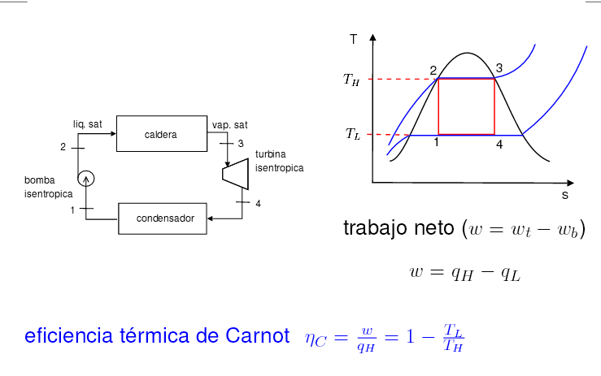
Ciclo de Carnot (Vapor)

Slide 4
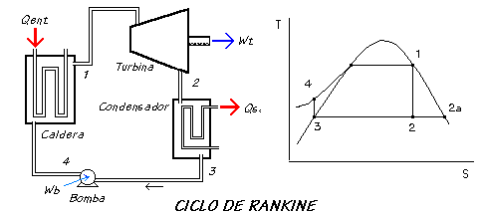
Ciclo Rankine
El ciclo de Rankine es un ciclo termodinámico que tiene como objetivo la conversión de calor en trabajo, constituyendo lo que se denomina un ciclo de potencia

Slide 5
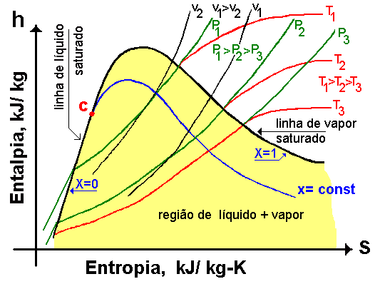
Ciclo Rankine

Slide 6
